Slide 1

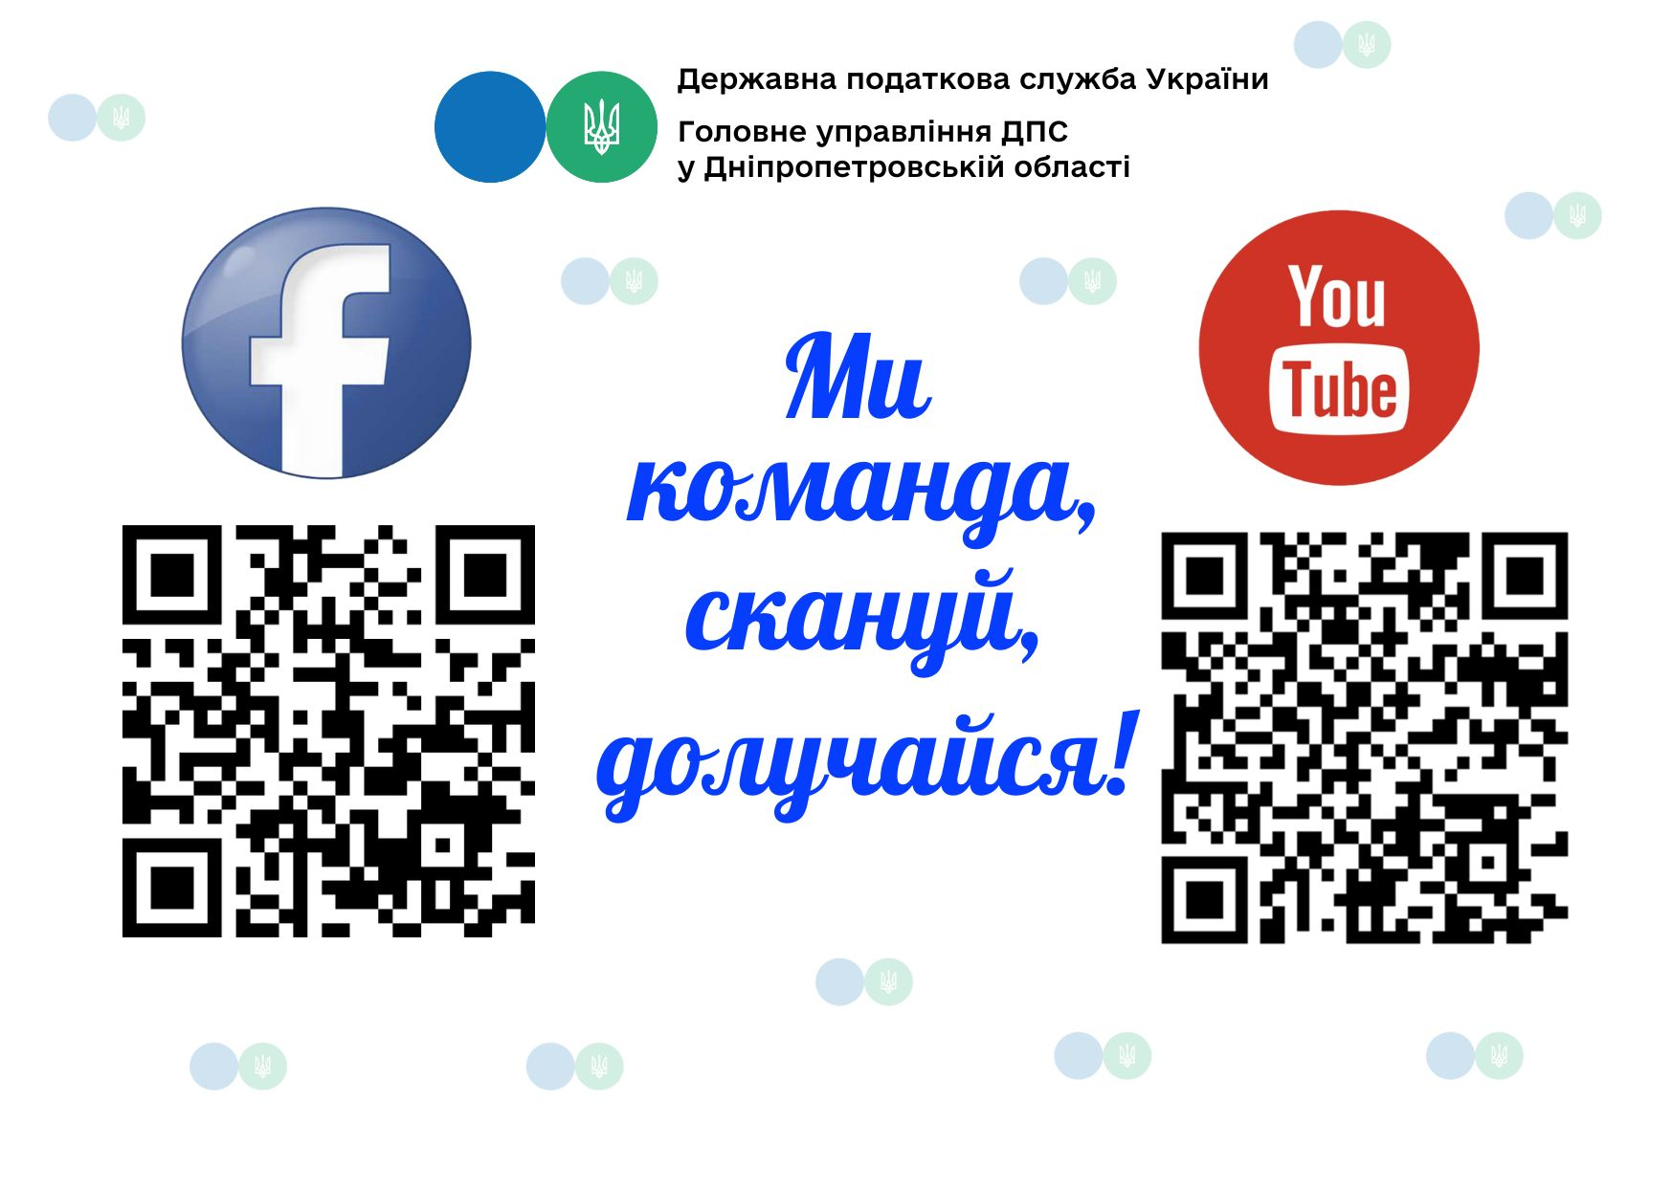




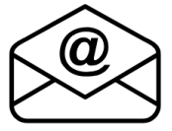
Будьте в курсі податкового законодавства: користуйтеся офіційними джерелами інформації податкової служби Дніпропетровщини!
Державна податкова служба України
Головне управління ДПС у Дніпропетровській області
TAX Control – дієвий інструмент контролю
Квітень 2026
dp.ikc@tax.gov.ua

Slide 2


Головне управління ДПС у Дніпропетровській області нагадує, що цифровий сервіс TAX Control від податкової служби – це зручний спосіб повідомити про недоброчесний бізнес прямо зі свого смартфона.
Коли варто скористатися TAX Control?
У разі, якщо:
не видали чек або видали нефіскальний чек;
магазин чи кафе відмовляються приймати оплату карткою;
бізнес працює взагалі без реєстрації (нелегально);
інші порушення.
Як це працює?
Суб’єктом звернення надсилається інформація через сервіс, і вона автоматично потрапляє до податкової служби відповідного регіону. Відомості аналізують і використовують при організації перевірки конкретного бізнесу.
Чому це важливо?
Захист прав: це допомагає боротися з тими, хто порушує права покупців.
Чесна конкуренція: бізнес, що платить податки, не повинен програвати тим, хто працює «в тіні».
Розвиток країни: сплачені податки – це кошти на медицину, освіту та оборону.
TAX Control – це дієвий інструмент контролю.
Кожне повідомлення на сервіс TAX Control допомагає зробити економіку прозорою, а правила роботи бізнесу – рівними для всіх.

